Slide 1
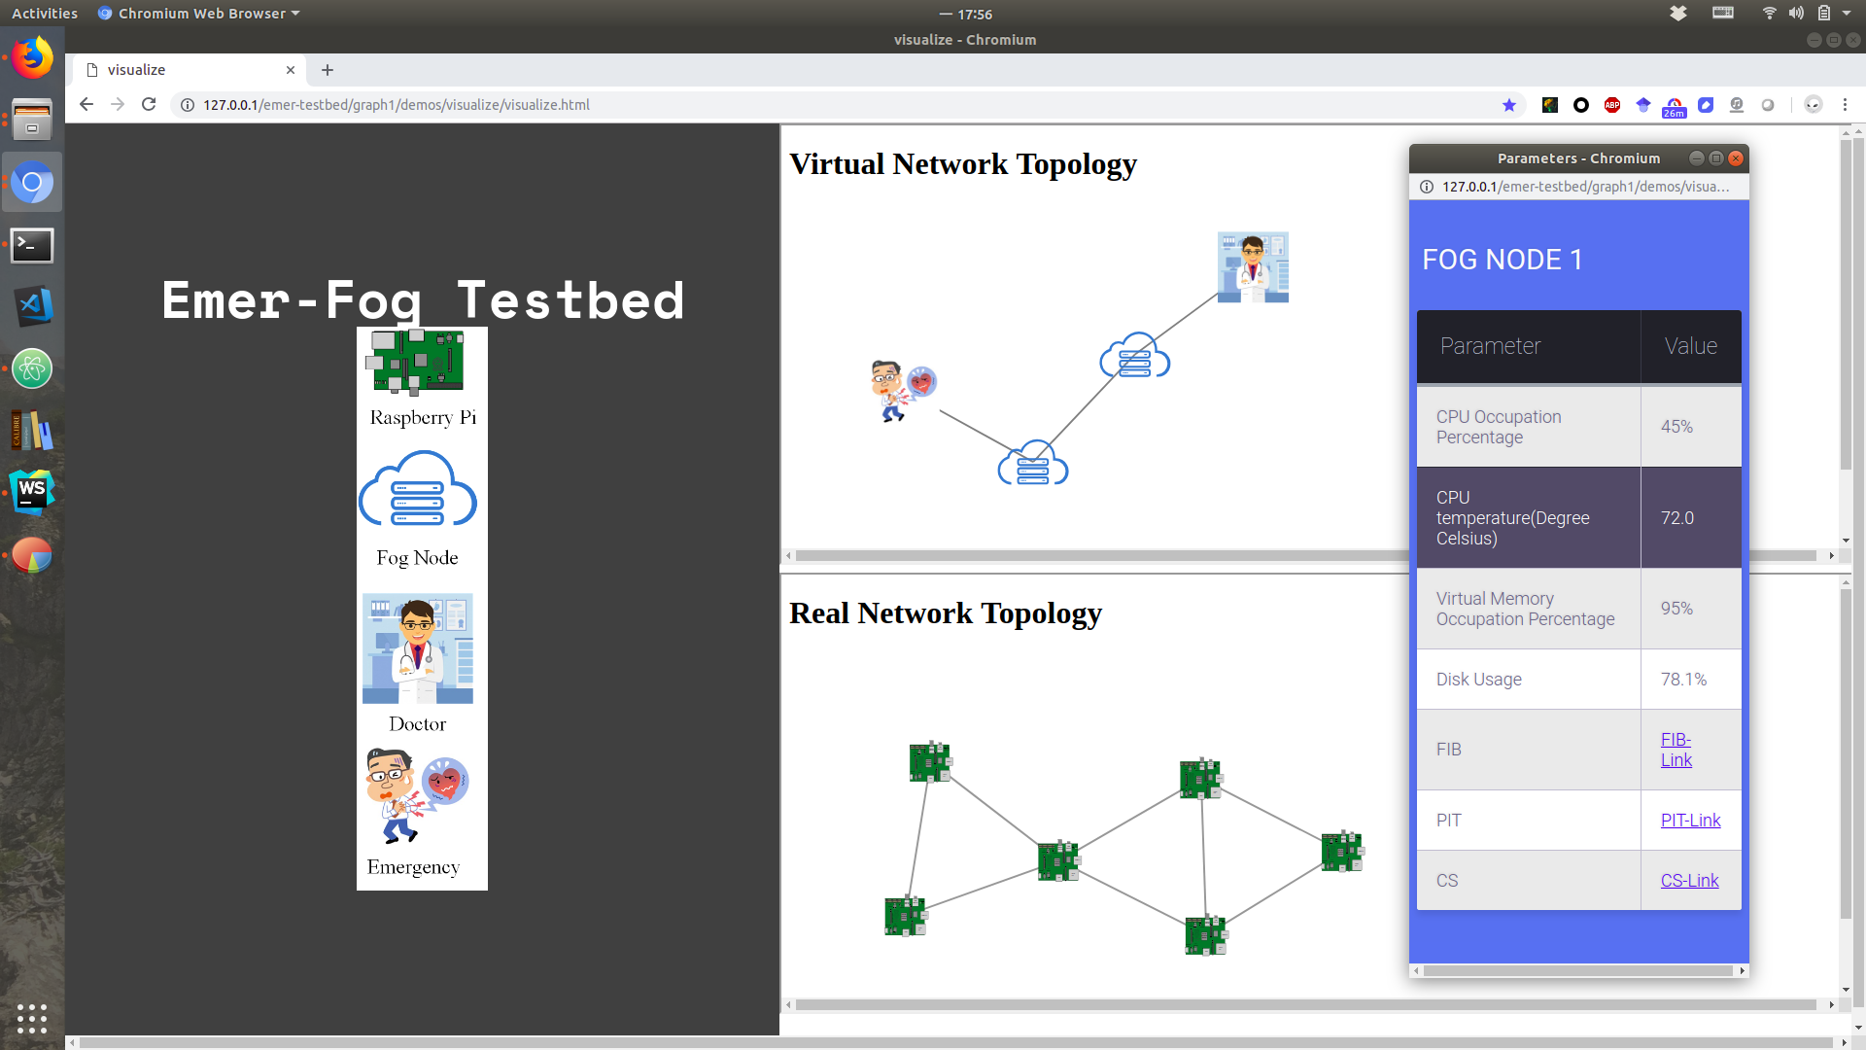
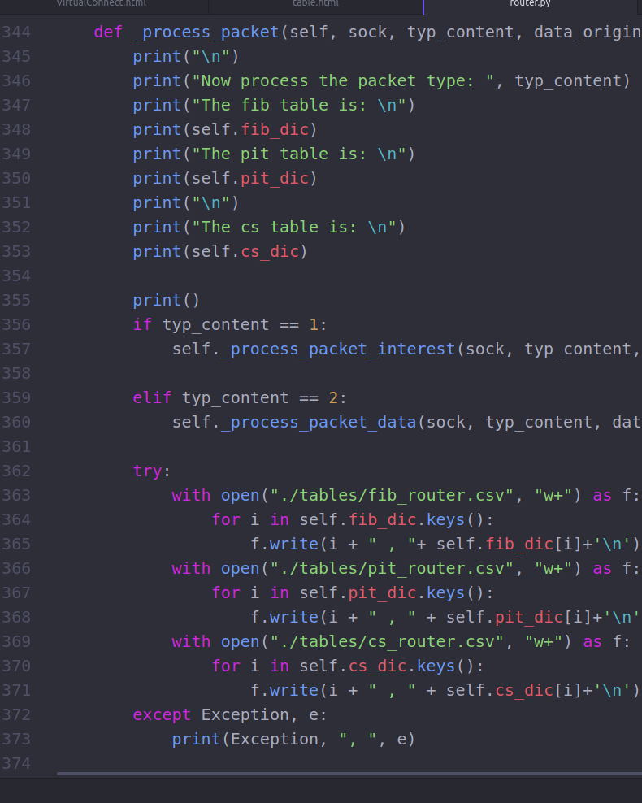
Emer-Fog实验床
Emer-Fog架构用于紧急情况下的通信以及资源调度，本研究为Emer-Fog架构搭建了实验床。
使用Raspberry Pi作为硬件平台，在Raspbian操作环境下使用Python编程语言进行实验床通信和计算的开发，使用 Html, JavaScript以及PHP进行可视化的开发。
利用TCP/IP网络构建Overlay的Information Centric Networking（ICN)进行通信。
使用雾计算进行进行资源调度，加快紧急情况的处理。
实现可视化，监控实验床各节点物理状态。

